Slide 1
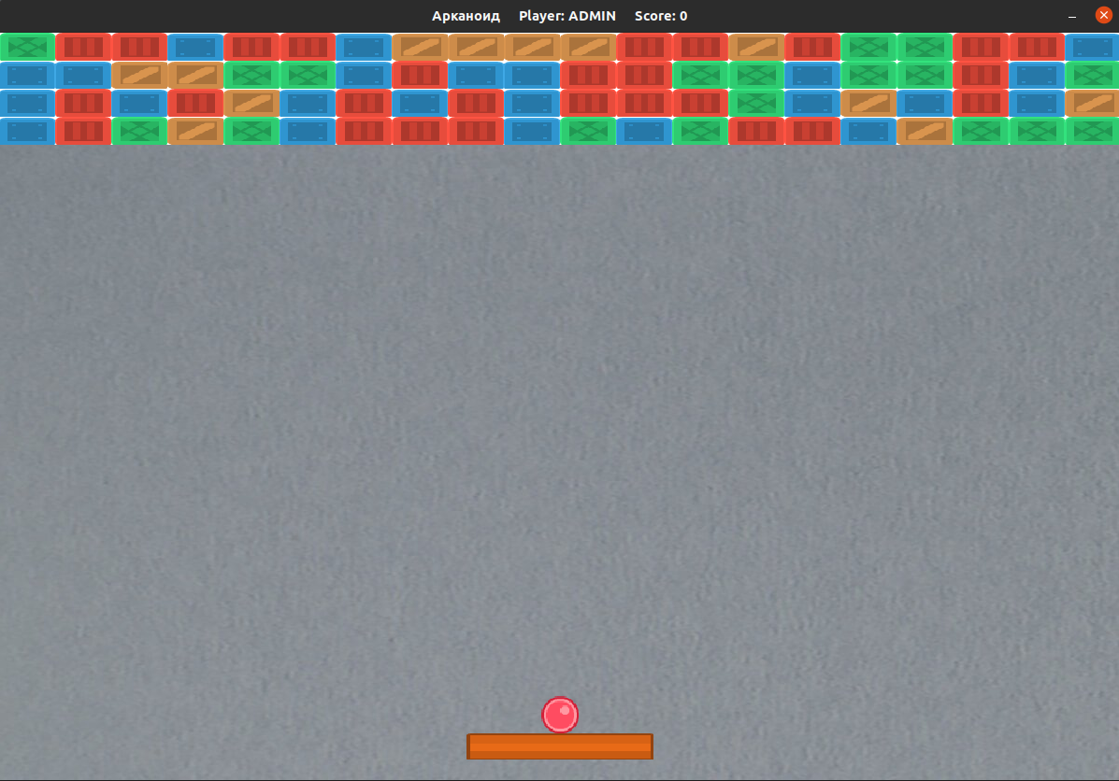
Проект Арканоид на PyGame
Авторы:
Миндубаев Руслан
Юртаев Тимофей

Slide 2
Цель: Создать рабочую игру Арканоид
Задачи:
1) Придумать идею игры
2) Проработать ее логику
3) Создать соответствующий дизайн
4) Залить все на GitHub

Slide 3
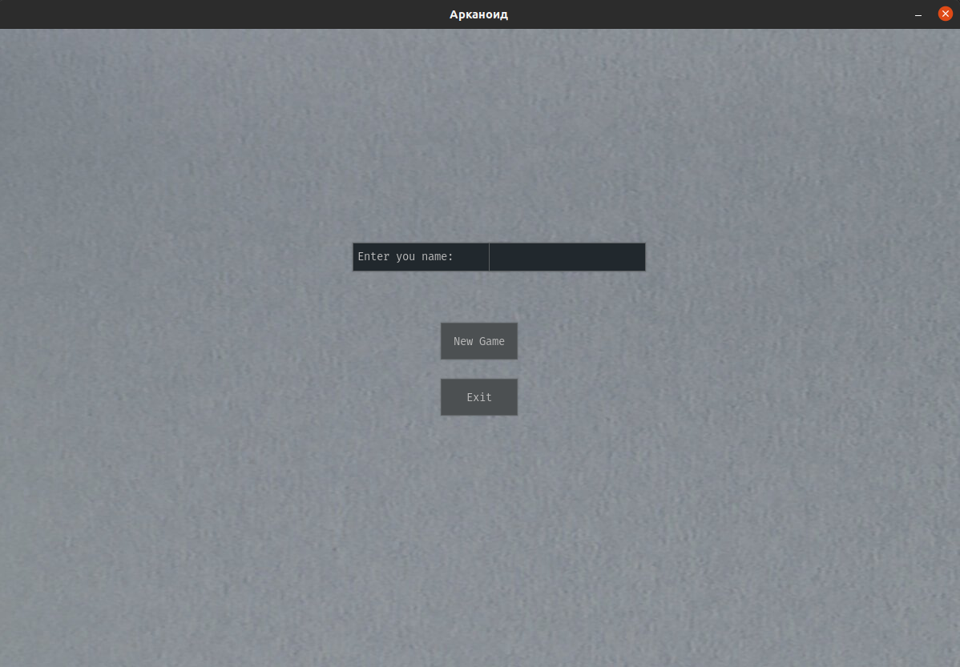
Начальный экран

Slide 4
Главный экран

Slide 5
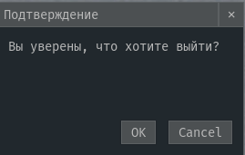
Диалоговые окна

Slide 6
Что еще предстоит сделать
1) Подключить бд
2) Сделать разную сложность игры
3) Пофиксить возникающие баги
4) Сделать возможность играть с джойстика

Slide 7


